Slide 1
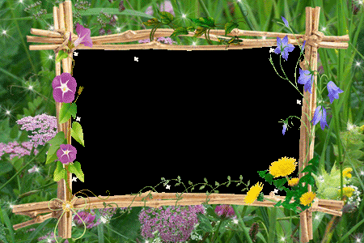
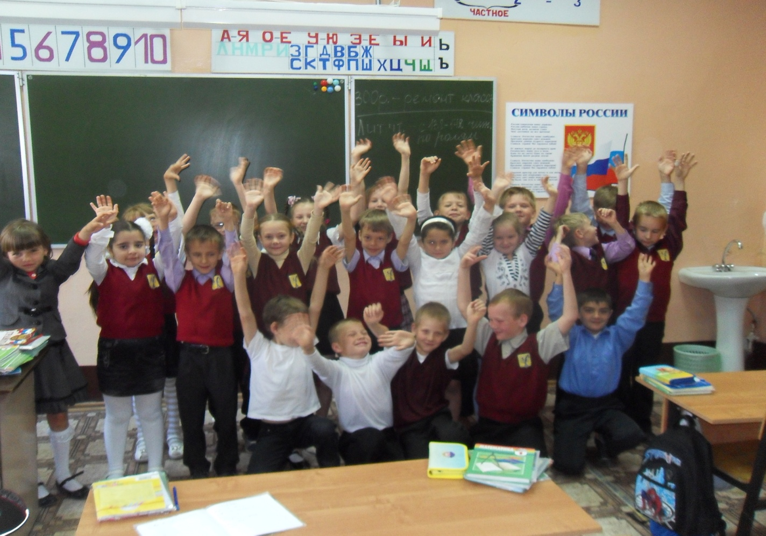

Slide 2
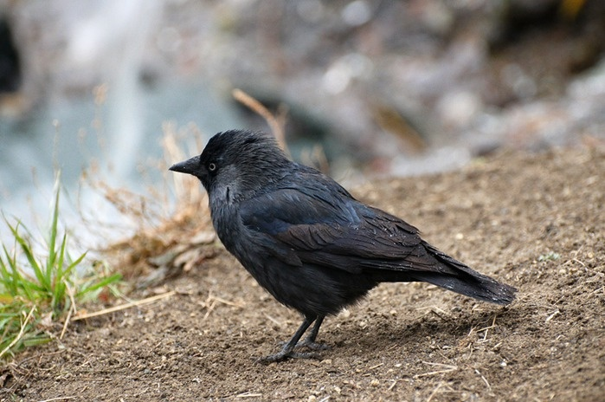
Отгадай загадку.
Чёрная птица,
Ничего не боится,
На зиму не улетает,
Нашу местность оживляет.
галка

Slide 3
Хотела галка пить. Заметила
она на столе кувшин с водой. В кувшине было мало воды. Галка
не могла достать её. Тогда галка стала кидать в кувшин камешки.
Вода в кувшине поднялась.
Галка смогла напиться.
Вот так галка!

Slide 4
Изложение
?

Slide 5
Хотела галка пить. Заметила она на столе кувшин с водой. В кувшине было мало воды. Галка не могла достать её. Тогда галка стала кидать в кувшин камешки.
Вода в кувшине поднялась. Галка смогла
напиться.
Выберите более подходящий заголовок.
1.Галка и вода.
2.Галка.
3.Умная галка.
4.Кувшин с водой.

Slide 6
Ответь на вопросы:
Что захотела сделать галка?
Почему она не смогла сразу
попить из кувшина?
Какой выход нашла галка?

Slide 7
Вставь пропущенные буквы.
Х..тела галка пить. Заметила
..на на ст..ле кувш..н с в..дой. В кувш..не было мало в..ды. Галка
не м..гла достать её. Тогда галка стала к..дать в кувш..н каме...ки.
В..да в кувш..не подн..лась.
Галка см..гла напиться.
о
о
о
и
о
и
о
о
и
и
ш
о
и
я
о

Slide 8
Напиши изложение по вопросам.
1. Что захотела галка?
пить
2. Что заметила она на столе?
кувшин с водой
3. Сколько воды было в кувшине?
мало
4. Что не могла сделать галка?
достать воду
5. Что тогда стала делать галка?
кидать камешки
6. Что стало с водой?
поднялась
7. Что смогла сделать галка?
напиться

Slide 9
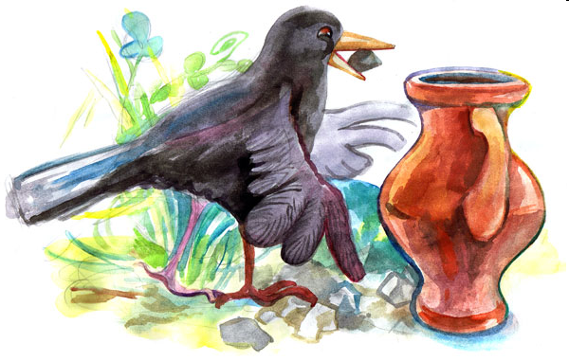
Вот так галка!

Slide 10




Slide 11
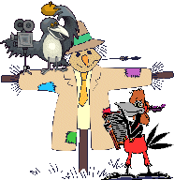
Спасибо за работу!

